Slide 1
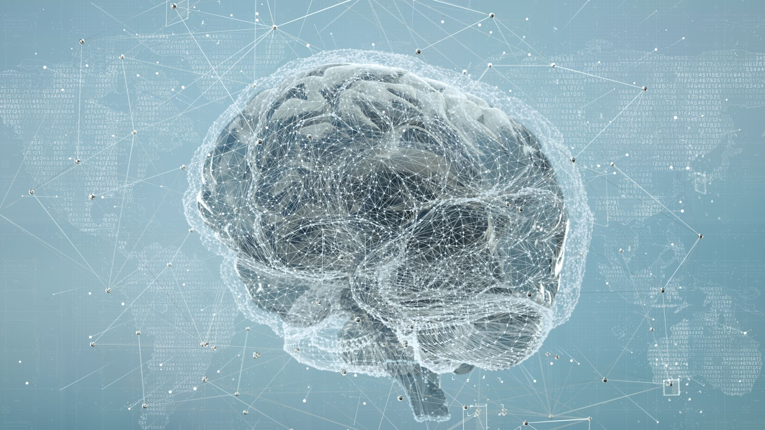
Kunstig intelligens
På matnat
Vidar Skogvoll

Slide 2
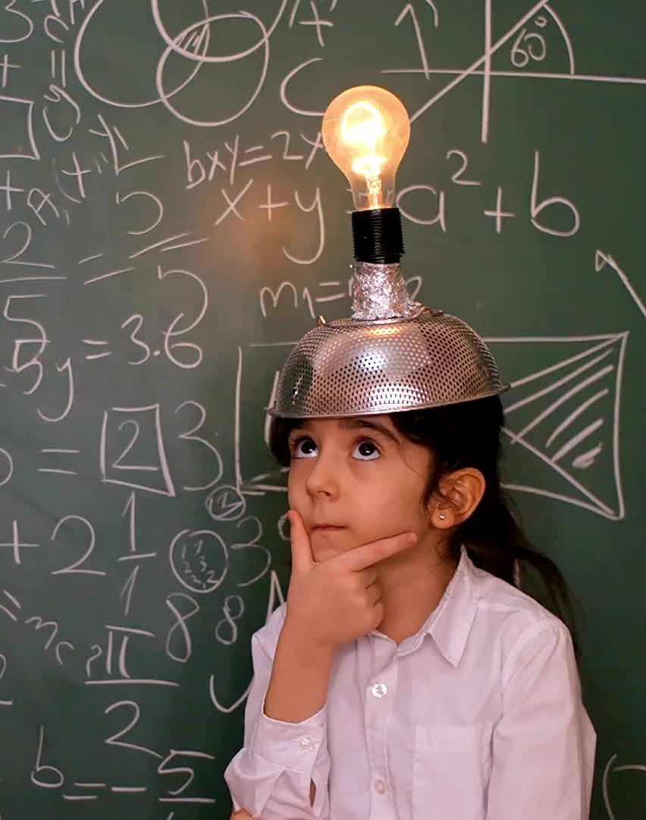
Om meg
Fysiker og lærer
KURT og CCSE
  Praktisk og forskningsrettet arbeid
KI i undervisning og forskning

Slide 3

Innhold
Hva er kunstig intelligens?
Hvordan tenker vi om undervisning?
Regler og sånn: status
Spørsmål

Slide 4
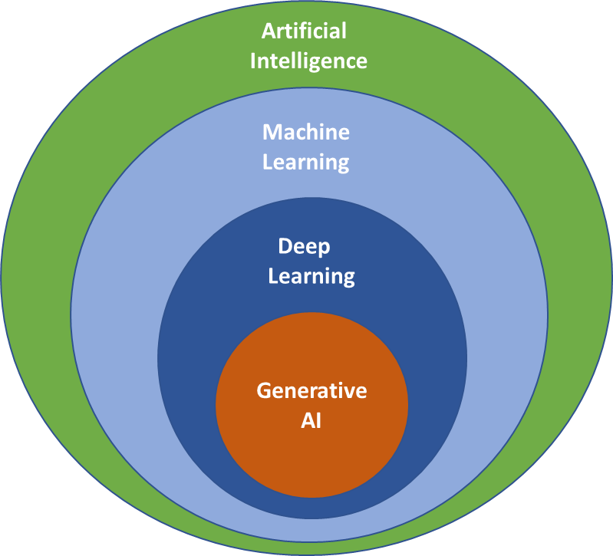
Hva er kunstig intelligens
Alle systemer hvor en datamaskin «tenker»

Slide 5
chatGPT
2 + 9 = 11
3
4
9
6
8
2
9
6
8
«Jeg er en katt»
«Nei,
Hanne er en katt»
2 + 6 + 8 = 0
...
8 – 6 = 2
Ord | Tall
Jeg | 2
Hanne | 4
Katt | 8
Er | 9
Nei | 3
En | 6
Ulike modeller

Slide 6
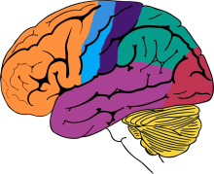
Hvordan tenker vi om læring?
Input
Output
Skriver rapporter
Leser bøker
Lager podcast
Hører hva folk sier
Svarer folk
Scroller instagram
Spiller piano
Lærer om fysikk

Slide 7
Kompetanse i KI-bruk til input
Eksempler
Fordeler og utfordringer

Slide 8
Kompetanse i KI-bruk til ouput
Eksempler
Fordeler og utfordringer

Slide 9
Konsensus på matnat
Mindre problematisk pga. lukkede vurderingsformer
Muntlig eksamen på master og Silurveien
KI er et verktøy med mange utfordringer:
Miljøperspektiv
Plagiat
Selvstendighet
Transparans
Datalagring
Opphavsrett, bilder
Læringsperspektiv

Slide 10
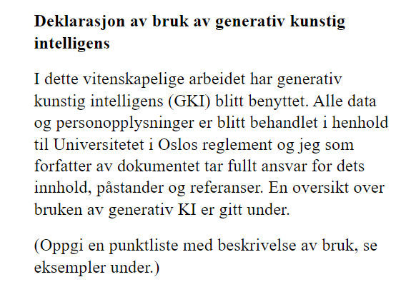
Deklarasjon
KURTs mal
Informasjonsside til masterstudenter og masteravtale
  STUT-møte i dag: Helge
Informasjonsside om bruk av KI i PhD-avhandlinger til behandling i morgen.

Slide 11
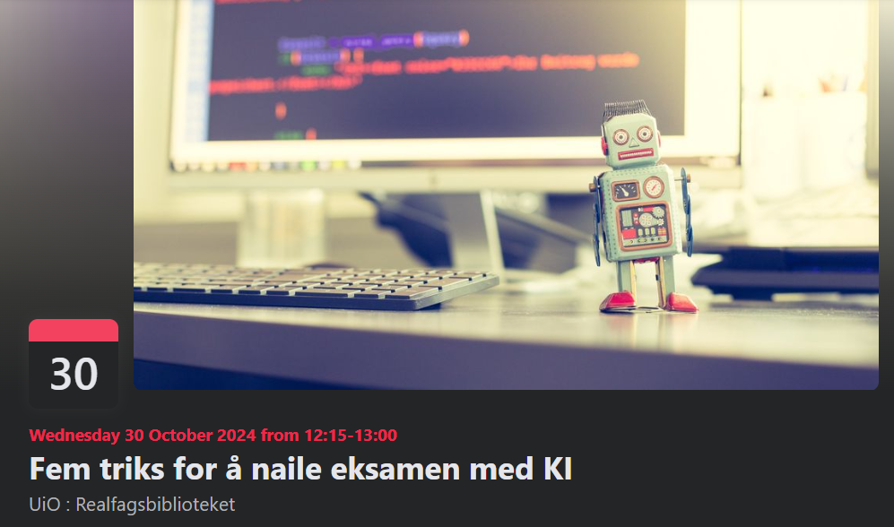
Vårt arbeid med det
KI-workshops for masterstudenter
Innlegg her og der
Forskning
Podcaster
Foredrag for studenter 30. oktober

Slide 12

Spørsmål?
Sprik i undervisning?
Studieadministrative prosesseR
Hva gjør vi på mitt instittutt?

